Slide 1


计 算 方 法
主讲：雷 秀 仁
maxlei@scut.edu.cn

Slide 2
计算方法的研究对象
计算方法，全称为数值计算方法，又称为数值
分析，属于计算数学的范畴，是数学的一个分支。
其研究对象是求各种数学问题的数值解的方法
（包括数学理论和方法实现） 。
它是科学与工程计算（简称科学计算）的基础。
区别于
解析解

Slide 3
计算方法的研究对象
许多科学与工程实际问题（如：核武器的研制、导弹的发射、气象预报等）的解决都离不开科学计算。
目前，理论、试验、计算已成为人类进行科学活动的三大方法。

Slide 4
计算方法的研究对象
科学计算的过程，是从数学模型的提出到上机计算得出结果的完整过程。（下图表明了其中的主要步骤和相互关系 ）
实际问题
数学模型
计算方法
编制程序
上机运行
输出结果
数学化
离散化
程序化

Slide 5
计算方法研究的对象
计算方法与其他学科相交叉，产生了一些新学科，如计算物理、计算力学等。
本门课程将着重介绍进行科学计算所必须掌握的一些基本的计算方法。

Slide 6
计算方法的任务
对数学问题给出有效的数值求解方法(近似计算方法)，做到“快”、“准”、“省”。
“快”— 计算量小
“准”— 误差小
“省”– 存储量小

Slide 7
课程目的
学习典型的基本计算方法，掌握
计算方法的基础理论，为进一步研究
和使用更复杂的计算方法奠定基础。

Slide 8
课程主要内容
计算方法的基本概念
线性代数方程组的直接解法
线性代数方程组的迭代解法
一元方程求根
插值方法
曲线拟合
数值积分

Slide 9
第一章 计算方法的基本概念
主要内容：
一些常用概念；
数值计算中的误差；
数值算法设计的若干原则；

Slide 10
1. 常用的一些概念
数值解
数值算法
计算量
算法数值稳定性

Slide 11
数值解 算法
由数值计算公式算出的数值形式的解(通常由计算机计算得到)称为数值解。一般数值解是近似解。
由给定的已知量，经过有限次的四则运算及规定的运算顺序，求出所关心的未知量的数值解，这样所构成的整个计算步骤，称为数值算法（简称算法）。

Slide 12
计算量
一个算法所需要的乘法和除法总次数称为计算量。由于计算机做加减法要比乘除法快得多，故算法的计算量可以不考虑加减法的时间。
计算量的单位为flop，表示完成一次浮点数乘或除法所需要的时间。
算法的计算量可以衡量算法的优劣，计算量越小，则算法的计算效率越高。
例: 设A，Ｂ，Ｃ分别为10×20，20×50，50×10的矩阵，计算 D=ABC 就有如下不同的算法和计算量
算法1：D=(AB)C 计算量 N1=15000 flop;
算法2：D=A(BC) 计算量 N2=12000 flop.

Slide 13
算法的数值稳定性
在计算过程中产生的舍入误差能被控制在一定的范围内，且对最后的结果影响不大的算法称为数值稳定算法。不是数值稳定的算法称为数值不稳定算法。
数值不稳定算法会导致计算结果失真，对数值不稳定的算法常采用转化成相应的数值稳定的算法来处理 。

Slide 14

对算法所要考虑的问题
计算速度。（快）
例如，求解一个20阶线性代数方程组，若用克莱姆法则要进行约 次乘除法运算，如用每秒1亿次乘除法运算的计算机要30万年。而用Gauss消去法只需约3000次乘法运算，用普通微机1秒之内便可算出结果。
2. 存储量。（省）
大型问题有必要考虑。
3. 收敛性。 （准、快）
不收敛的算法无使用价值。
4. 数值稳定性。（准）
在大量计算中，舍入误差的积累能否控制住，这与算法有关。

Slide 15
2. 数值计算中的误差
来源及种类 --- 模型误差、参数误差、
截断误差、舍入误差。
1. 模型误差（也称描述误差）
模型误差是在建立数学模型时，由于忽略了一些次要因素
而产生的误差，它是数学建模阶段要考虑的误差，不是计算
方法可以解决的。
2. 参数误差（也称观测误差）
测量已知参数时，数据带来的误差 ，它也不是计算方法
能解决的问题。

Slide 16

数值计算中的误差
3. 截断误差（也称方法误差）
截断误差是对参与计算的数学公式做简化可行处理后所产
生的误差（用有限过程代替无限过程或用容易计算的方法代
替不容易计算的方法），即数学模型的数值解与精确解之间
的误差，是计算方法关注的内容。（举例：P4 sinx = … ）
4. 舍入误差（也称计算误差）
舍入误差是由于计算机只能表示有限位数字，因而只能取
有限位数进行计算所得的误差，它也是计算方法关注的内容。 （举例： ）

Slide 17
数值计算中的误差
误差的基本概念
绝对误差 --- 近似数 x * 关于准确数 x 的绝对误差：
E(x) = x － x *（或 E(x *) = x － x * ）
--- 近似数 x * 关于准确数 x 的绝对误差限：
｜E(x)｜= ｜x － x * ｜≤ η
--- 工程上表示准确数 x 的范围：
x * － η ≤ x ≤ x * + η 或 x = x * ± η
--- 函数值的绝对误差：
E[f (x)] ≈ f ’(x) E(x) （利用微分中值公式导出）
举例 f (x) = x^3

Slide 18
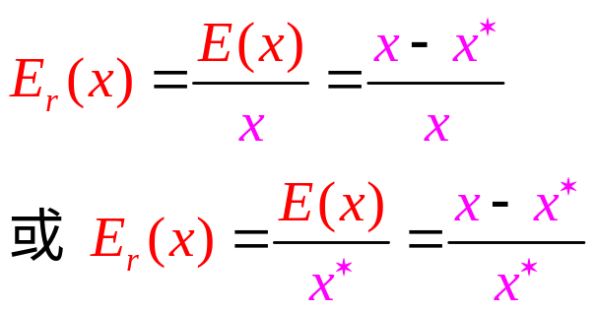
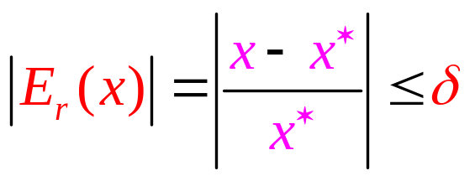
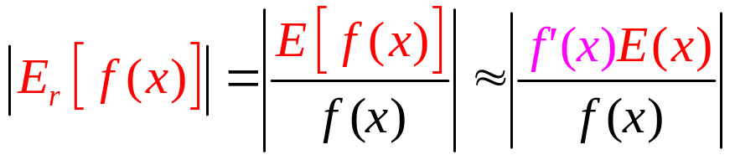

数值计算中的误差
相对误差 --- 近似数 x * 关于准确数 x 的相对误差：
--- 近似数 x * 关于准确数 x 的相对误差限：
--- 函数值的相对误差限：

Slide 19
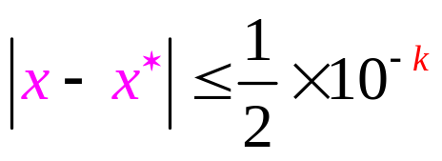
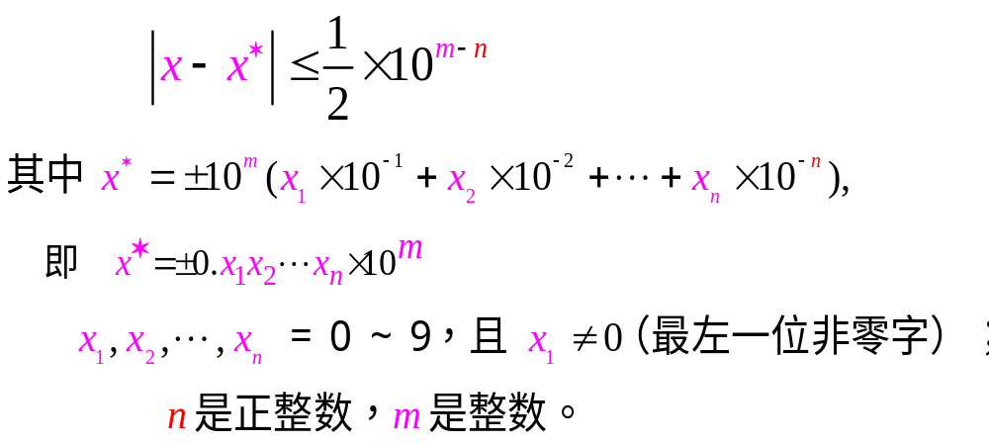
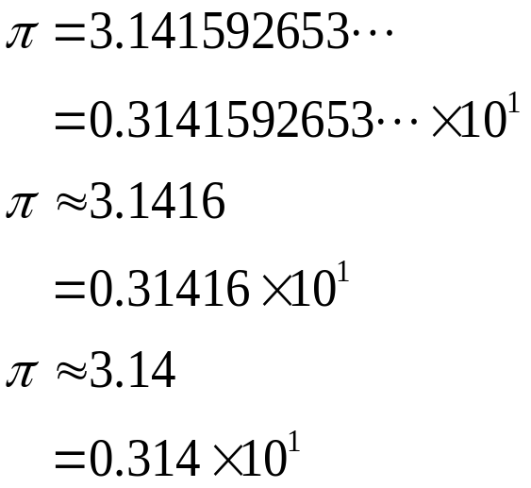
数值计算中的误差
有效数字 --- 用 x * 表示 x 时准确到小数点后第 k 位：
举例
--- 近似数 x * 具有 n 位有效数字：

Slide 20
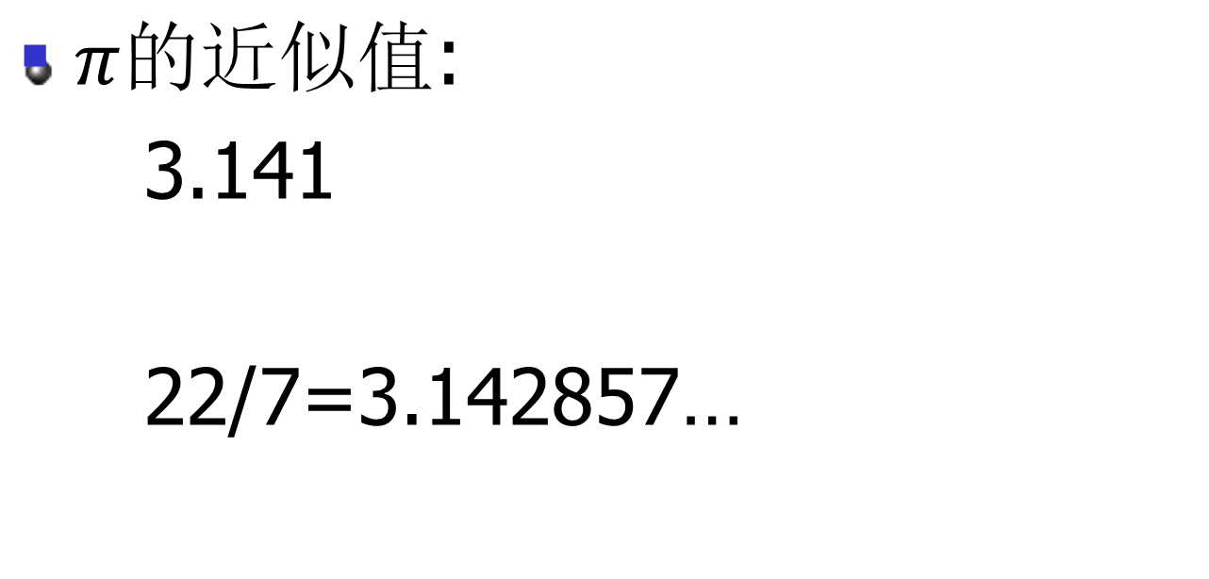
举例
具有3位有效数字

Slide 21
See you next time!
作业：复习题 1.4 （复习题不交）
习题 1.1，习题 1.2

Slide 22
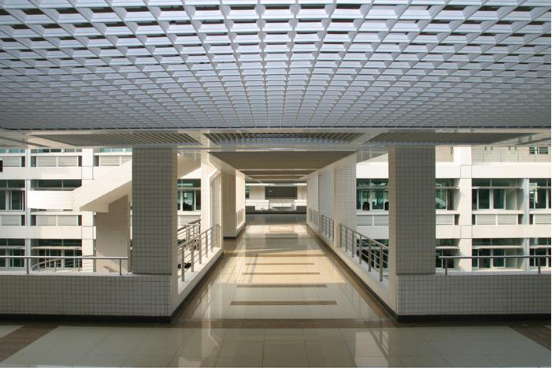
下 次 见

Slide 23
3. 数值算法设计的若干原则
1．注意简化计算步骤，减少运算次数；（书例1.5.3：秦九韶算法)
2．避免两个相近的数相减；（书例1.5.4）
3．使用数值稳定的算法;（习题1.11）

